Slide 1

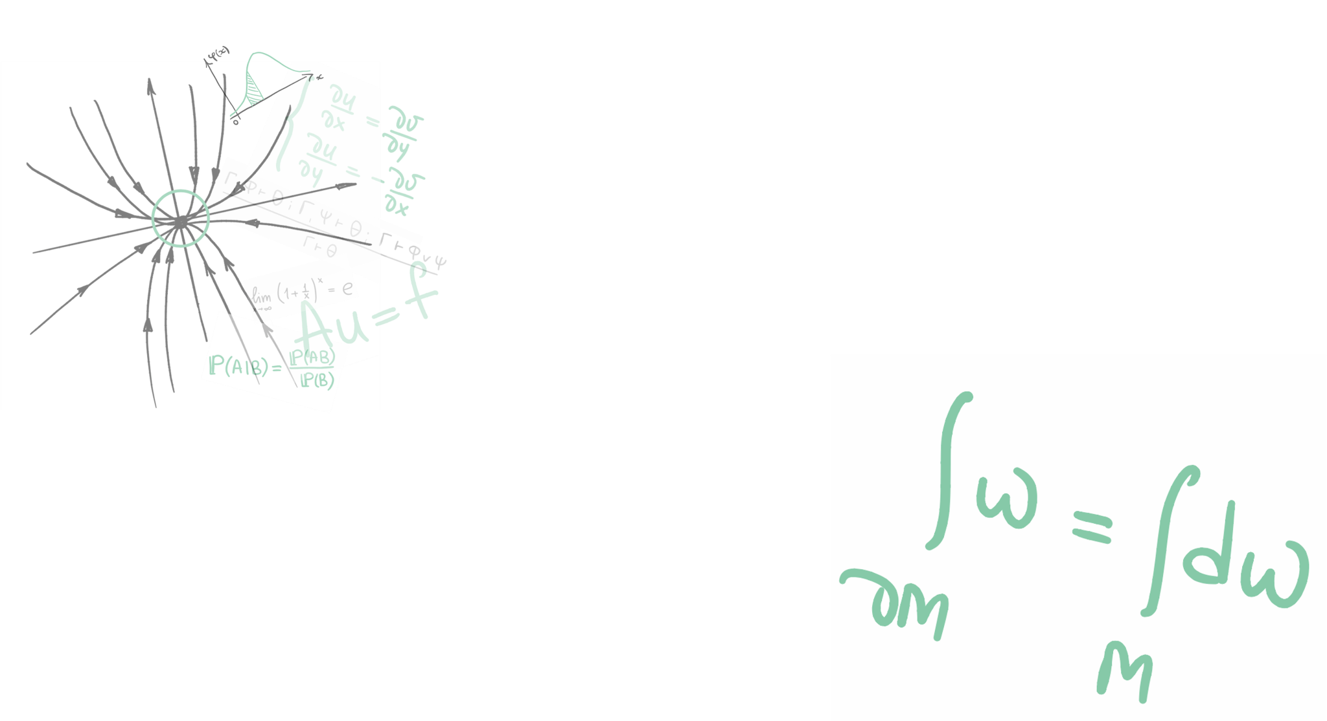

4 СТУДЕНЧЕСКИЕ ИНИЦИАТИВЫ ММФ НГУ
БММ 2025

Slide 2
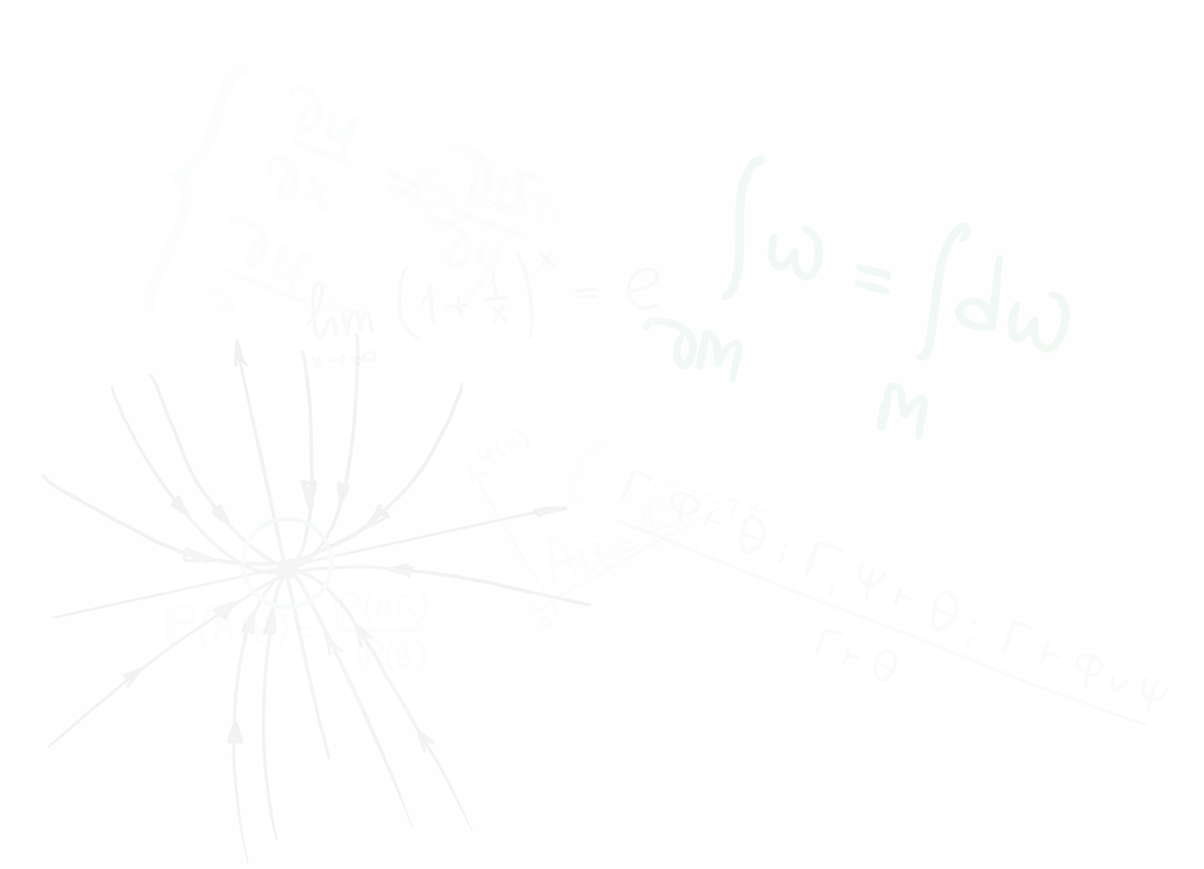
Организация мероприятий
Студсовет общежитий
Кураторство
Практики на МКН

Slide 3
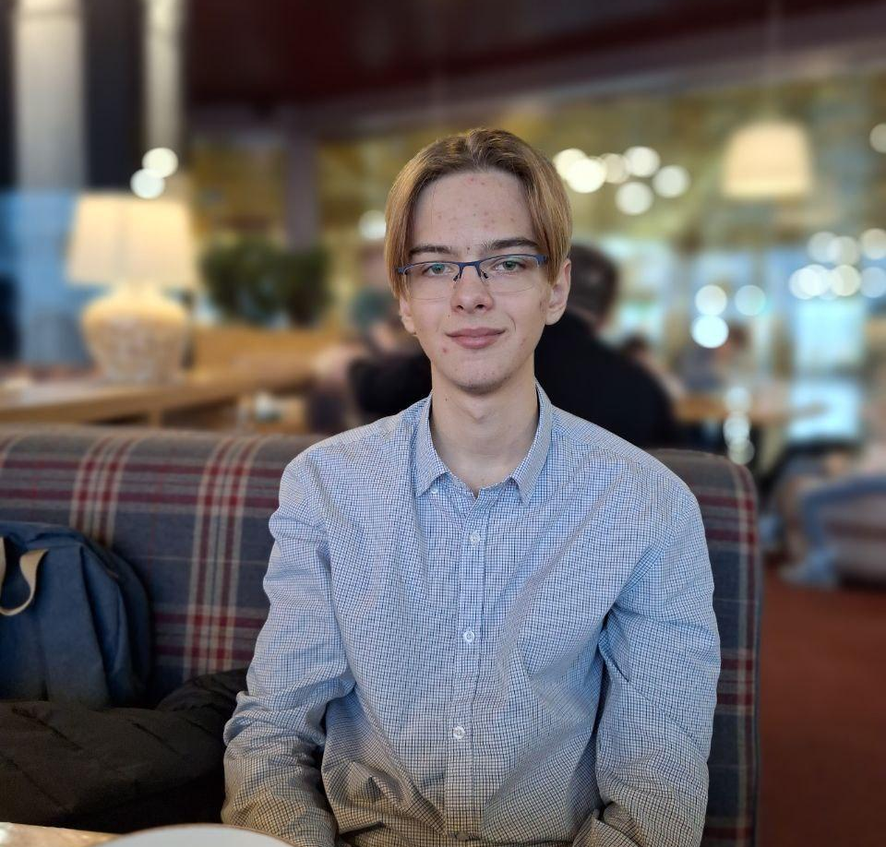
Команда инициативы
Организация мероприятий
Семён Рыбалов
Внешние требования
ММФ НГУ 2 курс
Понятность и прозрачность (технологичность) процесса организации
Преемственность
Минимальное участие заказчика в процессе организации мероприятий факультета
У заказчика всегда есть актуальная и полная информация о мероприятиях и их статусе

Slide 4
Цели и задачи проекта
Контур употребления
Цель и задачи в рамках БММ
Цель: Написание методических материалов по организации мероприятий и составление дорожной карты.
Задачи:
Анализ существующих мероприятий для студентов ММФ.
Построение классификации мероприятий.
Построение иерархической структуры работ и сетевых графиков для каждой категории.
Написание инструкций для каждой категории.
Цель в рамках проекта
Цель: Создание системы, которая будет заниматься организацией и помощью в проведении мероприятий факультета.
Математический центр в Академгородке
Механико-математический факультет
Студенты ММФ НГУ
План на БММ
Классификация мероприятий
Составлений ИСР и сетевого графика
Выделение ключевых стейкхолдеров в НГУ и во вне университета
Подготовка методических материалов
Верификация методических материалов с экспертами
;Оргаснизация мероприятий

Slide 5
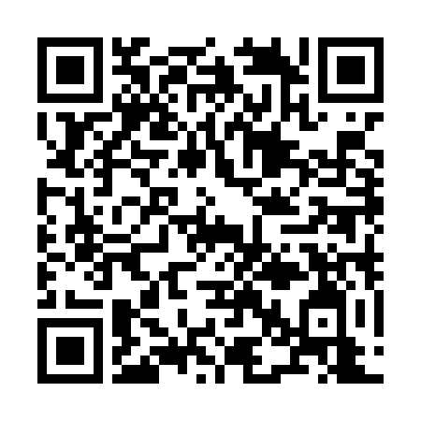
Общий результат
Проблемы
и точки роста
Составлен список мероприятий на ММФ НГУ (которые традиционно проводятся в течение года)
Проведены интервью с организаторами мероприятий
Выделено две основных категории мероприятий, научные конференции и культурно-массовые мероприятия.
Для каждой категории построен сетевой график
Выделены ключевые стейкхолдеры в НГУ
Написана инструкция по организации мероприятий для каждой категории
Волонтерство
Поиск и обучение команды для организации (преемственность)
Работа вне БММ
После завершения БММ планируется
Поиск и проработка внешних стейкхолдеров
Изучение существующих регламентов университета по процессам согласования, бюджетирования и документооборота
Разработка регламента организации мероприятий
Апробация системы на ближайших мероприятиях ММФ

Slide 6
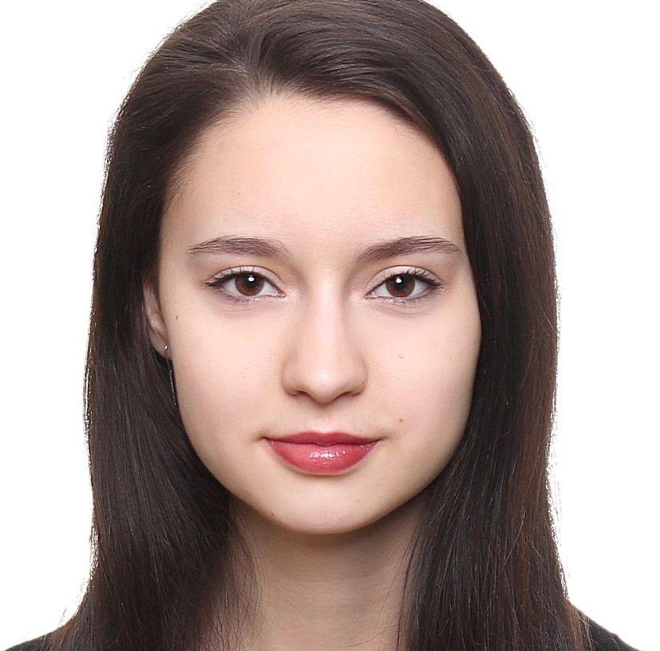
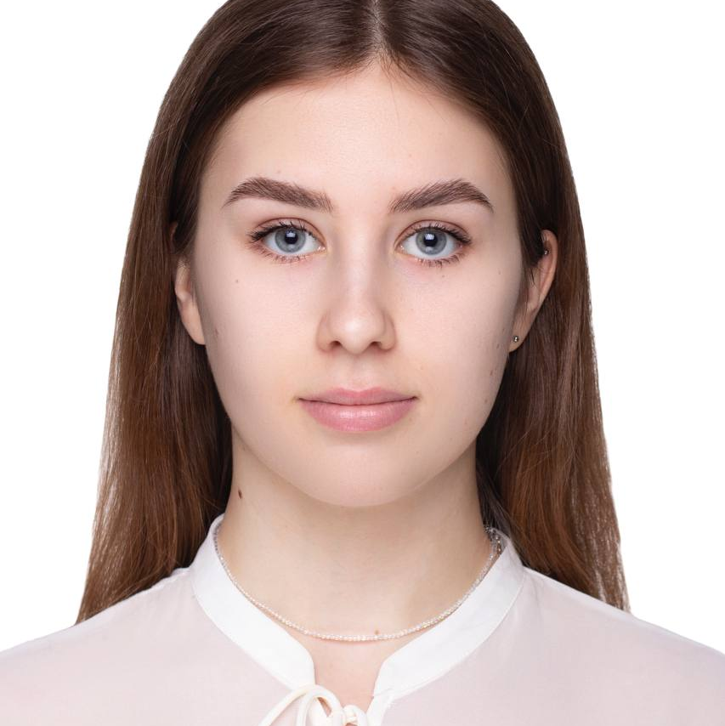
Команда инициативы
Студенческий совет общежитий
Дарья
Тушова
Анастасия Еремина
ММФ НГУ 2 курс
ТГПУ 3 курс
Проблема
Потребность
На последнем собрании студенческого совета общежития была выявлена проблема, связанная с неправильным функционированием комитета поведения (группы людей студенческого совета, отвечающих за соблюдение правил проживания в общежитии и оперативное решение проблем). Кроме того, было отмечено, что в общежитии проводится недостаточное количество мероприятий, а формат существующих может быть изменен.
В связи с этим возникла потребность в улучшении работы комитета поведения и введении новых мероприятий для культурно-массовой деятельности. Эти потребности были выявлены студенческим советом с целью улучшения условий проживания и повышения вовлеченности студентов в культурно-массовые мероприятия.

Slide 7
Цели и задачи проекта
Контур употребления
Оптимизация работы комитета поведения:
Цель: Составление плана оптимизации работы комитета поведения.
Задачи:
- Разработка четкого плана действий и процедур для членов комитета.
- Создание механизмов быстрого реагирования на инциденты и чрезвычайные ситуации.
Разработка плана мероприятий:
Цель: Увеличение количества и улучшение качества мероприятий, проводимых студенческим советом в общежитии.
Задачи:
- Разработка новых форматов мероприятий, учитывающих интересы студентов и общежития.
- Внесение корректировок в план на основе обратной связи.
Студенческий совет
Студенты, проживающие в общежитии
Деканат
План на БММ
Анализ существующих студсоветов общежитий других вузов
Разработка схемы действий комитета поведения при ЧС
Составление примерного плана мероприятий на год
Встречи с экспертами и потенциальными стейкхолдерами
;Оргаснизация мероприятий

Slide 8

Общий результат
Показатели работы
Качественные и количественные данные:
Проанализировано 5 внешних примеров деятельности студенческих советов.
Разработано 5 новых идей мероприятий и изменен формат одного существующего.
Проведено несколько встреч с экспертами и стейкхолдерами.
Созданы планы действий для комитета поведения.
Разработаны концепции новых мероприятий.
Согласование и утверждение результатов будет возможно только вне рамок БММ при обсуждении и корректировке наших наработок внутри студсовета, с заведующей общежитием и представителями деканата.
Работа вне БММ
После завершения БММ планируется обсуждение наших наработок со студенческим советом, их корректировка и дальнейшее внедрение в деятельность студенческого совета. Также планируется обсуждение других пунктов по развитию нашей работы с представителями деканата, заведующей и нужными экспертами. Во время собрания председателей студенческих советов я также предложу варианты развития работы наших структур, разработанные на БММ.

Slide 9
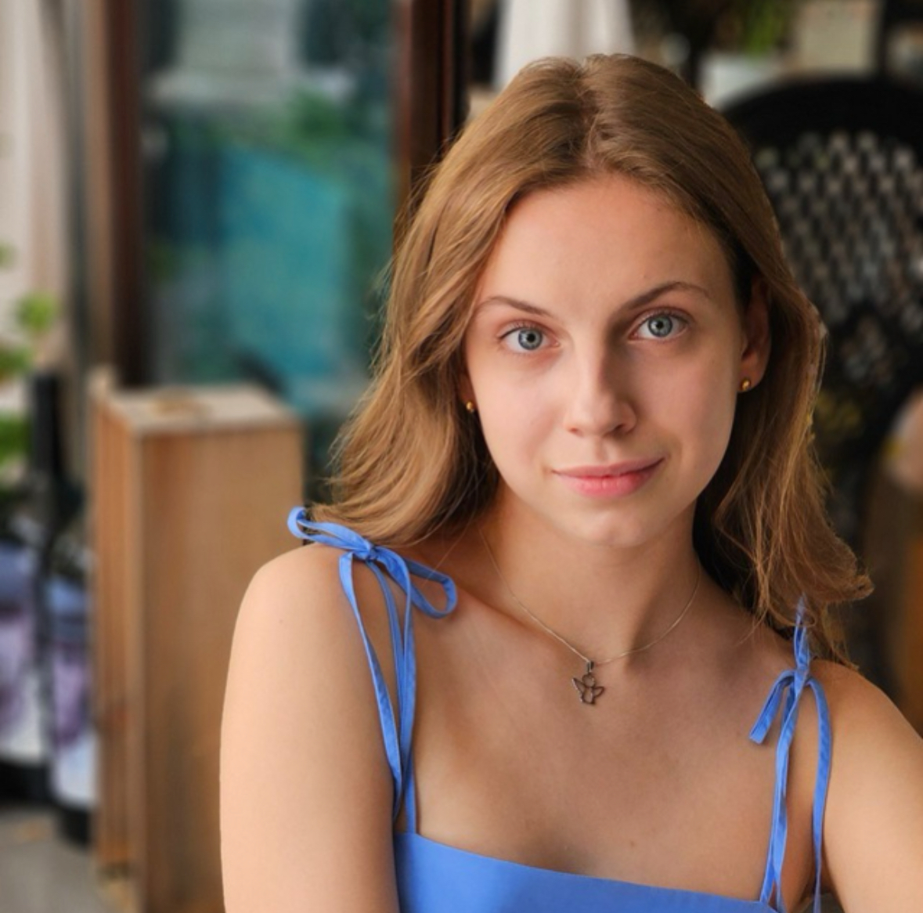
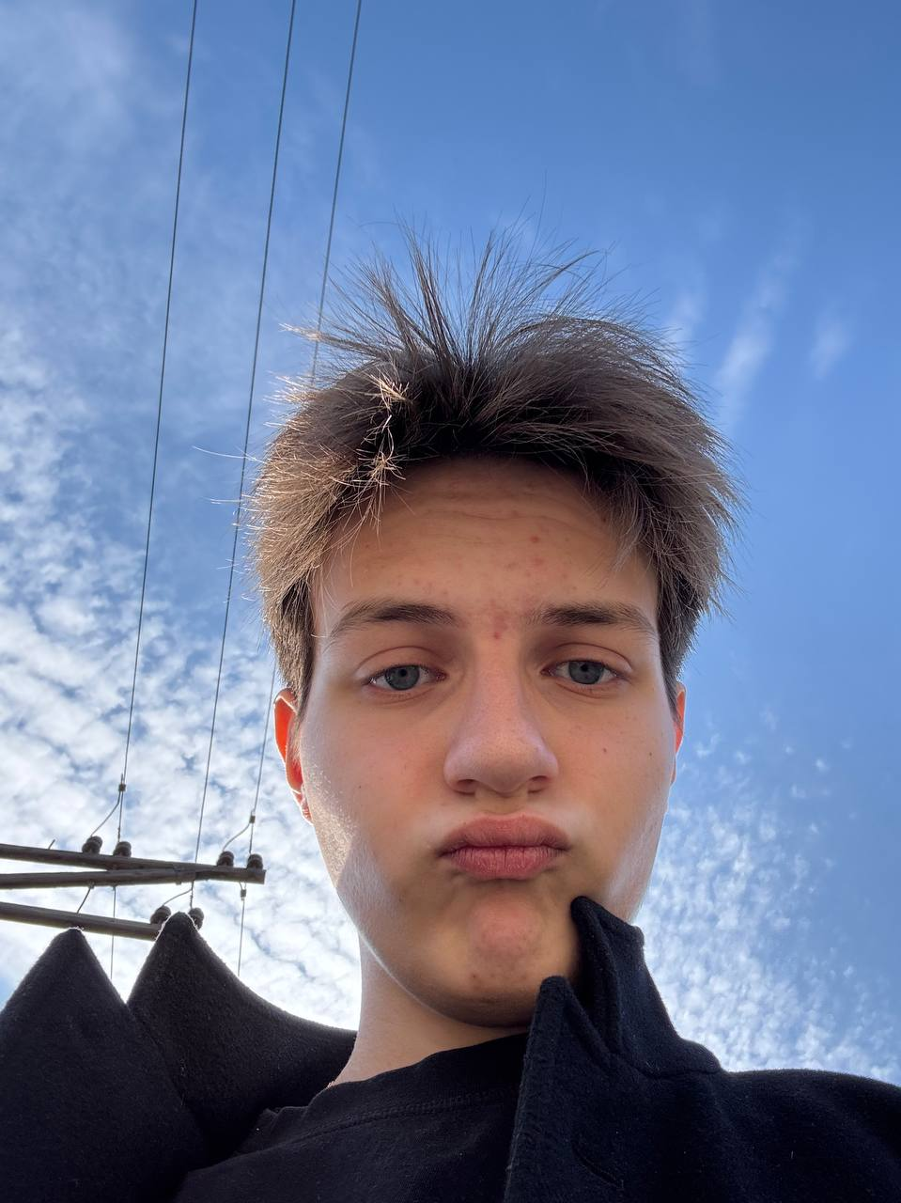
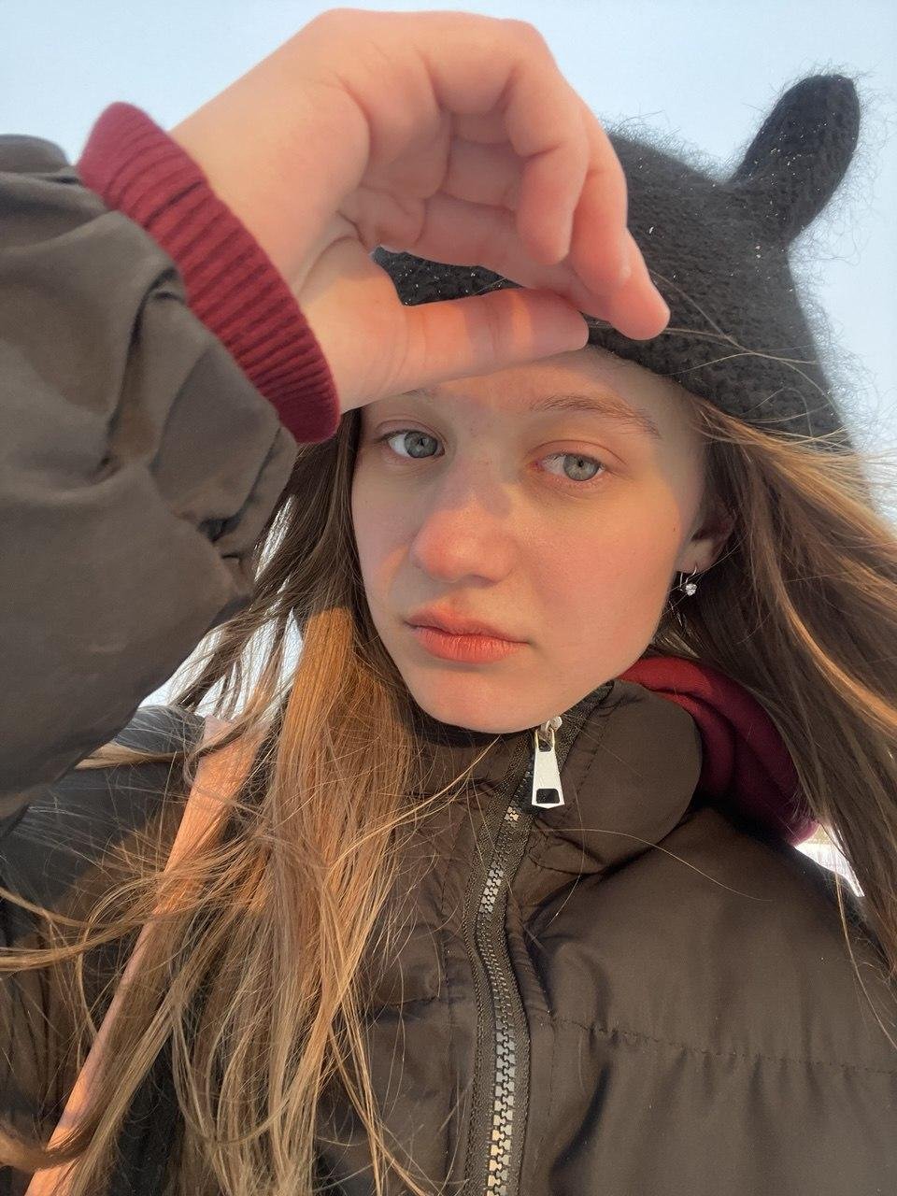
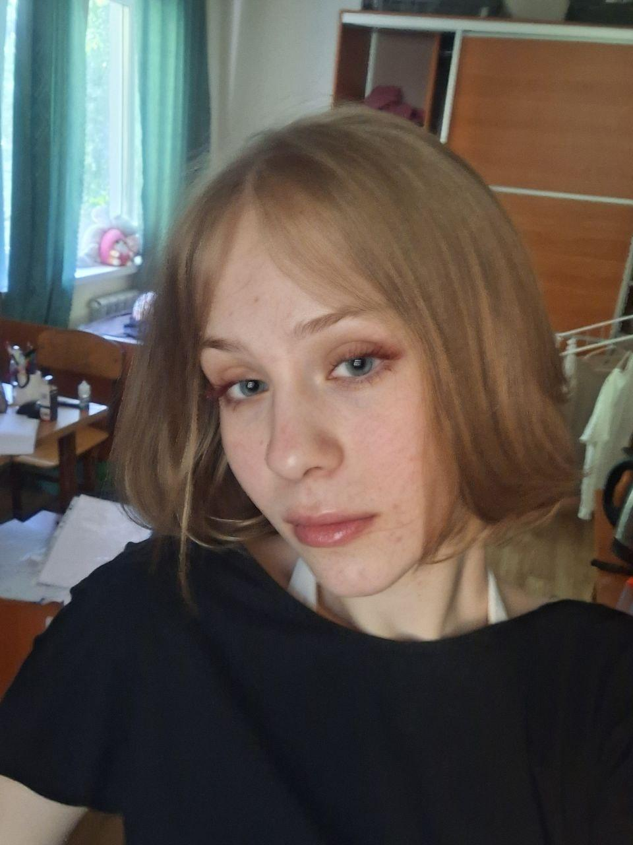
Кураторство на ММФ НГУ
Кира
Прокопьева
Альберт Рау
Настя
Мошкина
Оля
Войтенко
ММФ НГУ 1 курс
ММФ НГУ 1 курс
ММФ НГУ 1 курс
ММФ НГУ 1 курс
Куратор - это человек, который помогает первокурсникам адаптироваться к учебному процессу и студенческой жизни. Проявляет инициативу в проведении мероприятий, которые способствуют сплочению группы, всего курса и факультета в целом.
Notes:
инициативная группа занимается системой кураторства. для начала нам нужно было понять, кто такой куратор и что он должен делать. для этого мы рассмотрели бенчмарки ляляля

Slide 10

Кураторство. Бенчи
Бенчмарки (примеры деятельностей куратора в других вузах)
8 российских вузов, 4 факультета в НГУ
Амбиция на следующий учебный год: Систематизировать кураторскую деятельность

Slide 11
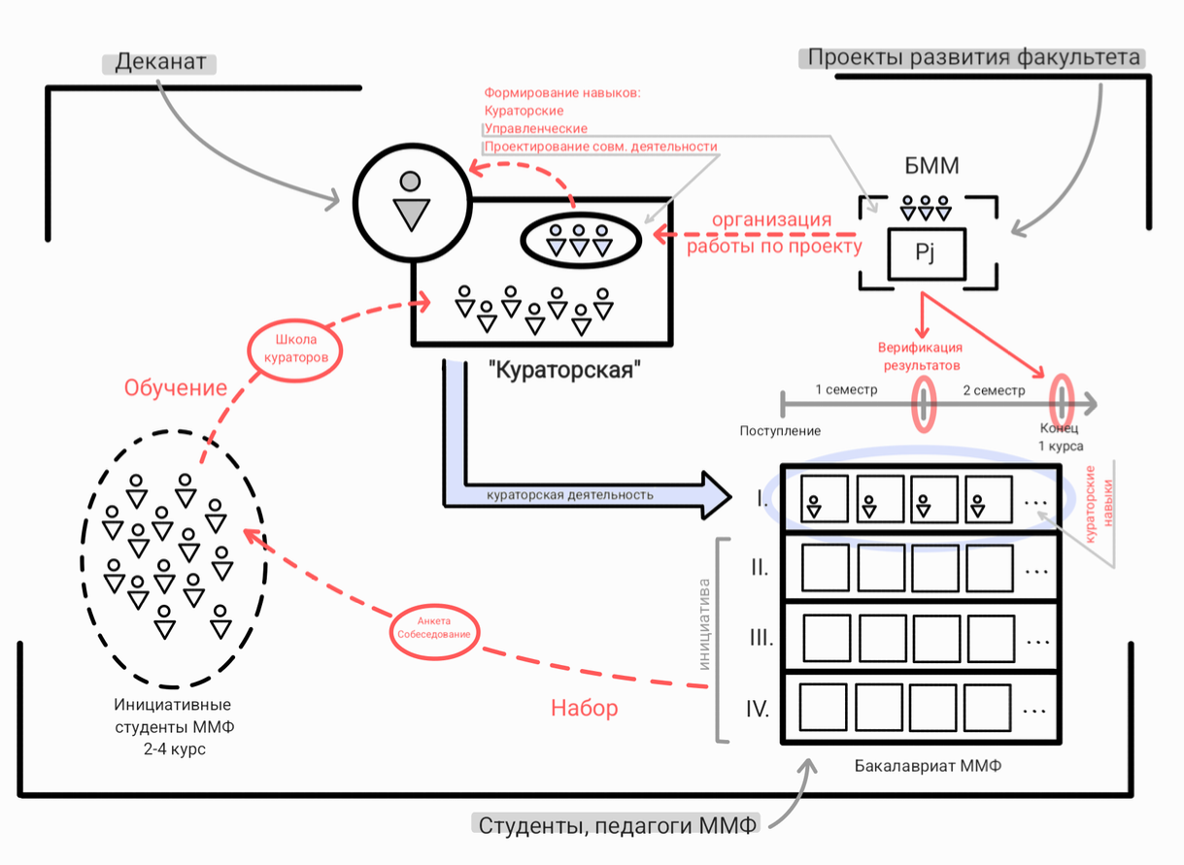
Система кураторства. План-карта
Стейкхолдеры:
Штабные кураторы с проекта БММ. Реализация идеи проекта, навыки кураторства, управления, проектирования образ. программы.
Кураторам. Опыт кураторства, начальные навыки управления, а также осуществление их инициативы.
Деканат. Делегирование задач.
Первокурсники. Проще социализироваться первое время.

Slide 12
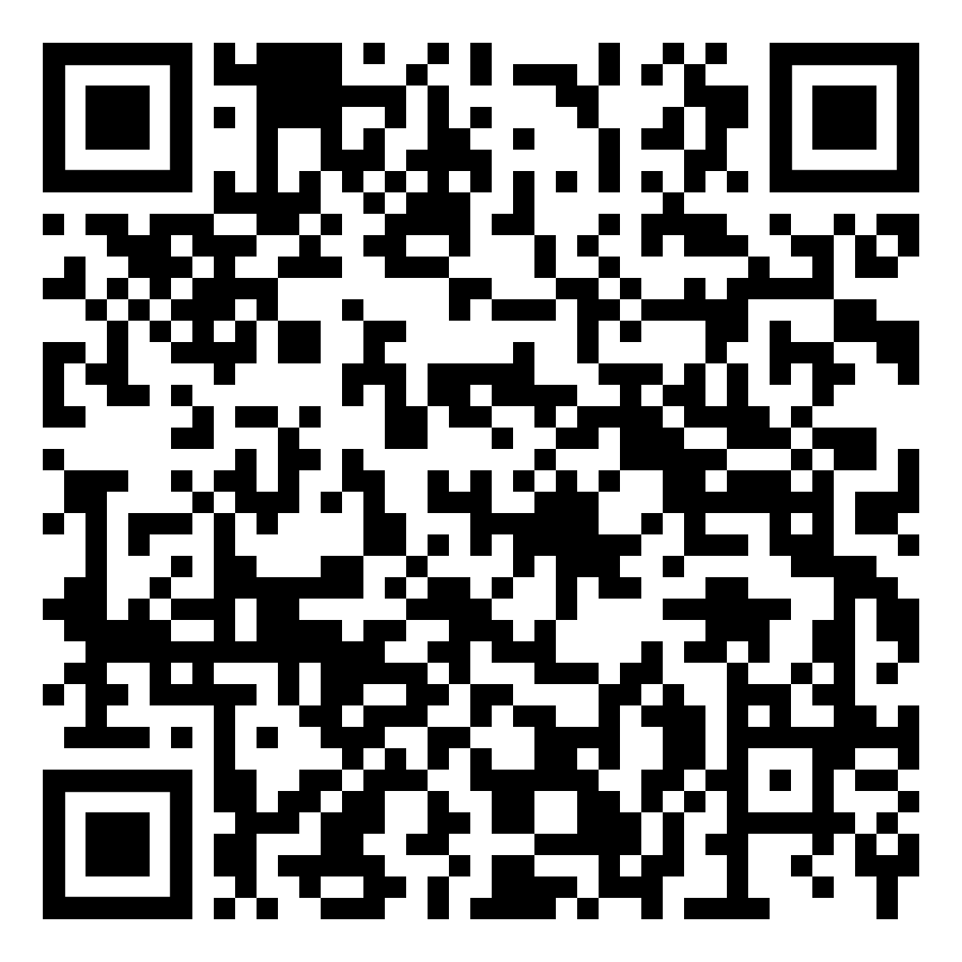
Кураторство. Образ результата
Цель на конец БММ: Выявить ключевые характеристики деятельности куратора (в том числе ключевые дефициты текущих кураторов) и разработать дорожную карту развития необходимых компетенций для будущих кураторов.
работа с проектом вне БММ

Slide 13
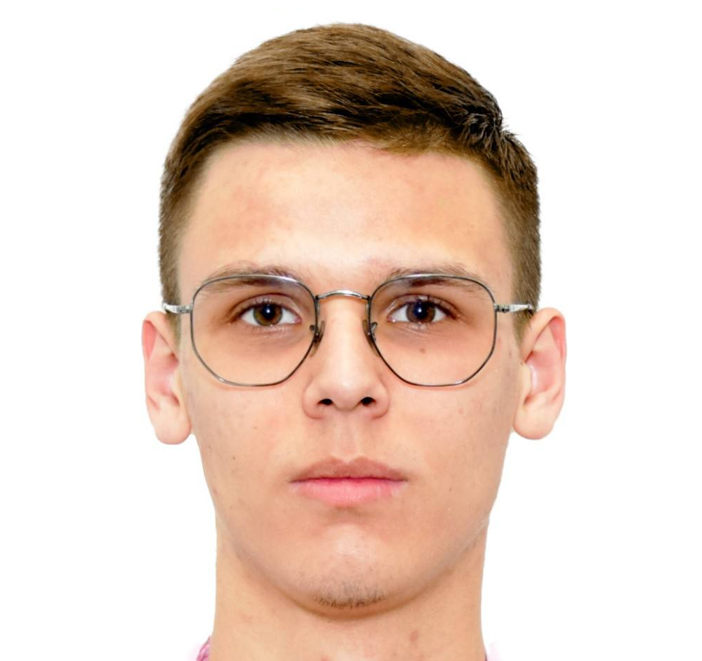
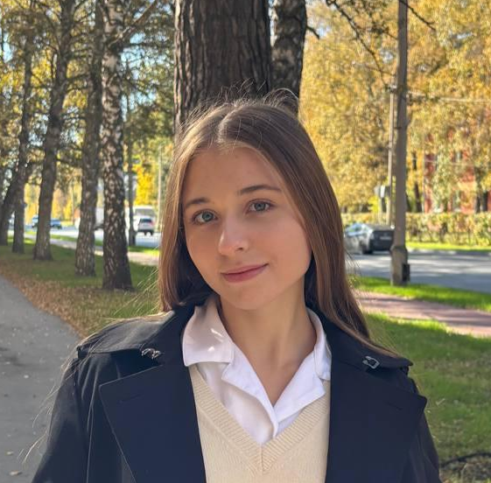
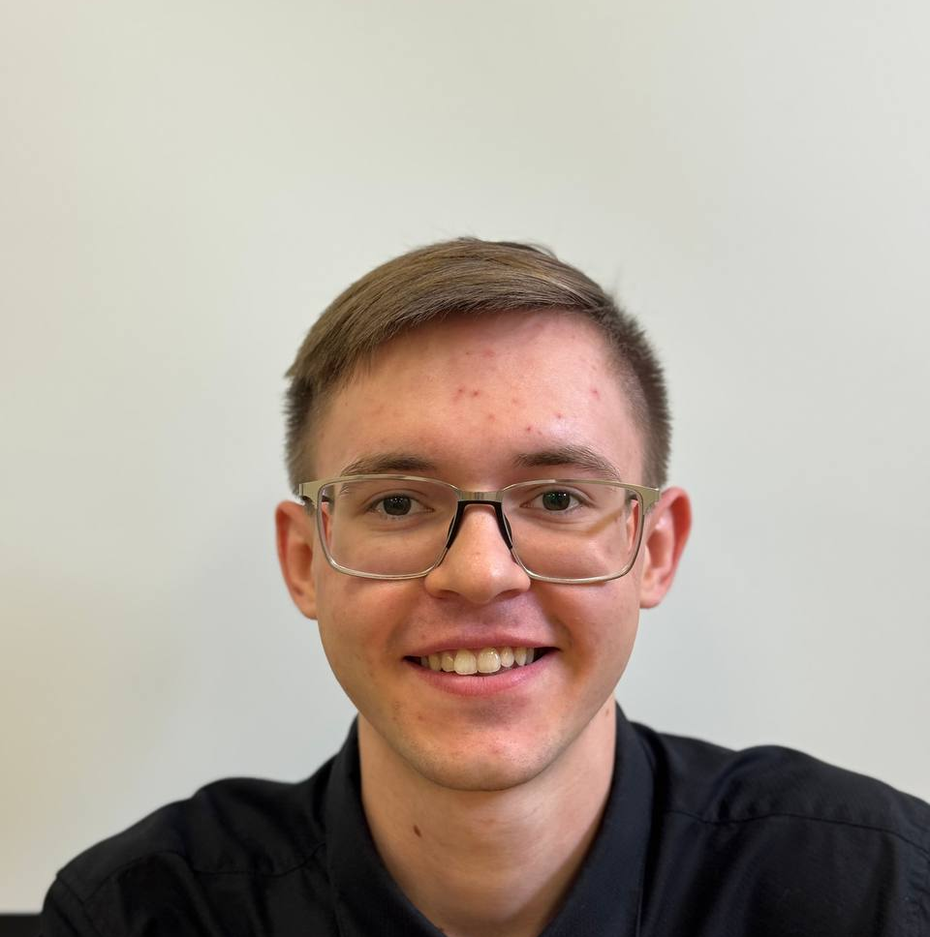
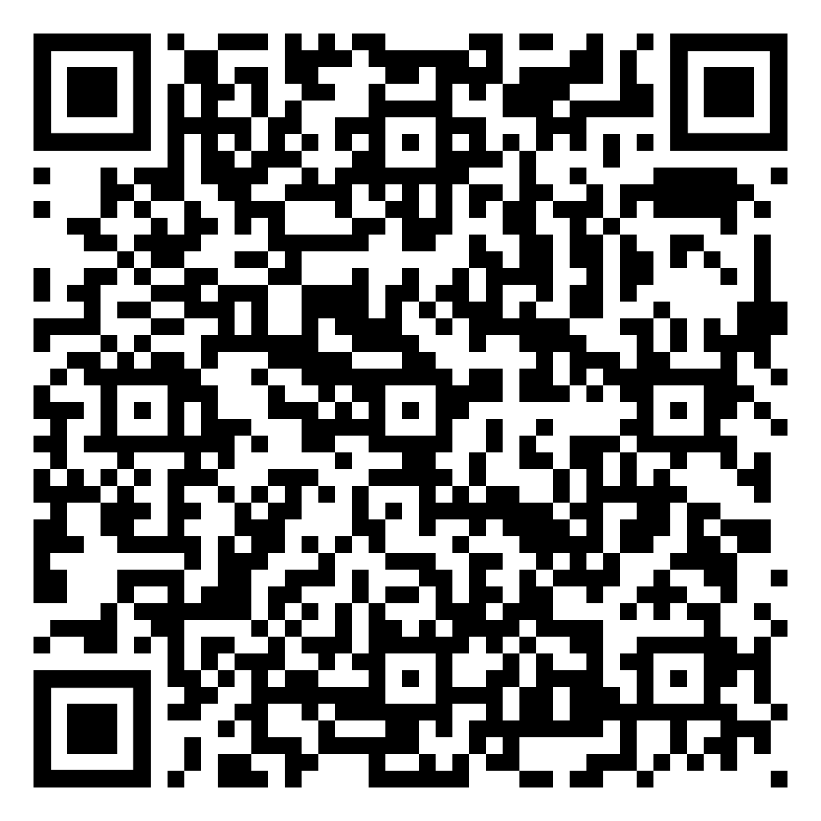
Практики на ММФ МКН
Цель: в рамках БММ создать дорожную карту для проведения пилота производственных практик на МКН в 6 семестре 2026 года.
Дорожная карта включает три основных блока: подготовительный и сопроводительный периоды, а также подведение итогов.
Артём Столяров
Ира Починкова
Лёня Иванченко
Практики МКН
ММФ НГУ 2 курс
ММФ НГУ 1 курс
ММФ НГУ 2 курс

Slide 14
Задачи: практики ММФ МКН
Создание детализированной дорожной карты по пилотному введению производственных практик
Разбор дорожной карты по деятельностям и деятелям
Рассмотрение бенчмарков
Активная коммуникация с заказчиком и экспертами
Общение с представителем Т-Банк и подробное рассмотрение курсов Т-образования и стажировок для студентов
Рассмотрение образа математики в индустриях
Написать заметку
Ответить на оставшиеся вопросы
Подробно продумать элементы дорожной карты (август)
В сентябре начать следовать дк
Практики МКН

Slide 15
Задачи: практики ММФ МКН
Создание детализированной дорожной карты по пилотному введению производственных практик
Разбор дорожной карты по деятельностям и деятелям
Рассмотрение бенчмарков
Активная коммуникация с заказчиком и экспертами
Общение с представителем Т-Банк и подробное рассмотрение курсов Т-образования и стажировок для студентов
Рассмотрение образа математики в индустриях
Написать заметку
Ответить на оставшиеся вопросы
Подробно продумать элементы дорожной карты (август)
В сентябре начать следовать дк
Практики МКН

Slide 16




Стейкхолдеры: практики ММФ МКН
Компании
Выпускники
Деканат
Студенты

Slide 17
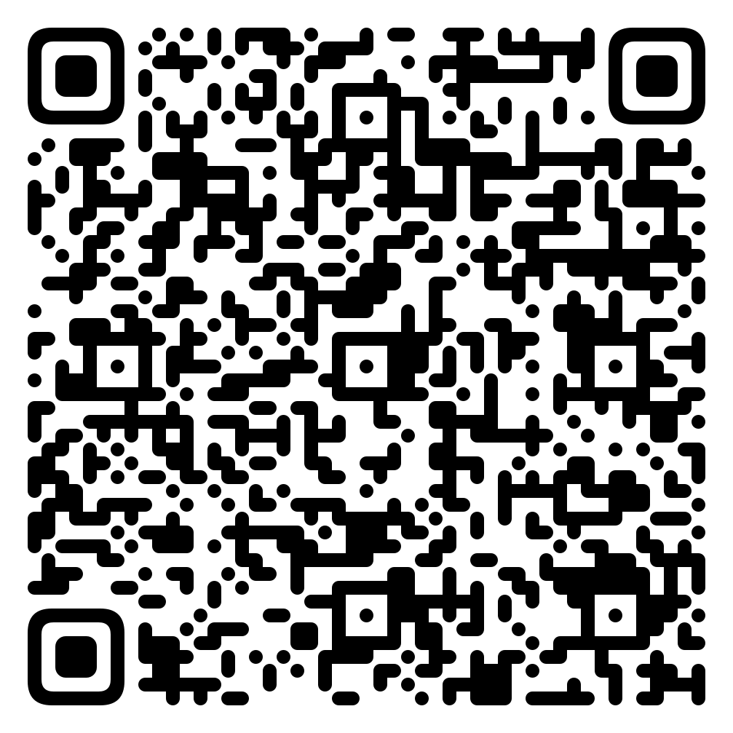
Актуальные наработки
Практики МКН
Кураторство
Мероприятия
Студ. совет

Slide 18
Кураторство. Цели
Продукт:
Составить дорожную карту для развития необходимых компетенций будущего куратора
Кураторы:
Адаптация к студенческой жизни и сплочение в группе, на курсе и факультете
Штаб (кураторы*):
Организовать работу кураторов, сплотить коллектив и верифицировать их работу с деканатом

